Slide 1
혼자 공부하는 자바스크립트(Javascript) 07 장 문서 객체 모델

Slide 2
Ch. 07 문서 객체 모델
학습 목표
DOMContentLoaded 이벤트를 사용하는 이유를 이해합니다.
문서 객체를 가져오거나 생성하는 방법을 이해합니다.
문서 객체의 글자, 속성, 스타일을 조작하는 방법을 이해합니다.
다양한 이벤트의 사용 방법을 이해합니다.
화면에 보이는 애플리케이션을 만드는 방법을 이해합니다.
7장 구성
7-1 절 문서 객체 조작하기
7-2 이벤트 활용

Slide 3
Ch. 07 문서 객체 모델 / 07-1 문서 객체 조작하기
지금까지는 무언가를 콘솔 또는 경고창에 출력하면서 결과를 확인했었음
이번 절에서는 본격적으로 브라우저 창에 글자 또는 그림 등을 출력하는 방법을 배움
시작하기 전에
HTML 파일에 있는 html, head, body, title, h1, div, span 등을 HTML 언어에서는 요소(element)라고 부름
자바스크립트에서는 이를 문서 객체(document object)라고 부름
따라서 “문서 객체를 조작한다”는 말은 HTML 요소들을 조작하다는 의미
문서 객체를 조합하여 만든 전체적인 형태를 문서 객체 모델(DOM, Document Objects Model)이라고 부름
문서 객체 조작을 위해 제이쿼리(jQuery)와 같은 라이브러리와 리액트(React)와 같은 프레임워크를 많이 사용
앞으로 처음 보는 코드 나오면 코드를 하나하나 이해하기 보다는 “왜 이것을 사용하는가?”라는 전체적인 흐름을 이해해주세요

Slide 4
Ch. 07 문서 객체 모델 / 07-1 문서 객체 조작하기
DOMContentLoaded 이벤트
문서 객체를 조작할 때는 DOMContentLoaed 이벤트를 사용
문서 객체를 조합하여 만든 전체적인 형태를 문서 객체 모델(DOM, Document Objects Model)이라고 부름
코드 확인
addEventListener() : 이벤트 리스너(핸들러, 처리함수)를 등록
'DOMContentLoaded'라는 이벤트가 발생하면 이 함수, () => { }에서 처리하도록 등록
그런데 이 'DOMContentLoaded' 이벤트는 언제 발생할까요?
document.addEventListener('DOMContentLoaded', () => { })
document.addEventListener('DOMContentLoaded', () => {
})

Slide 5
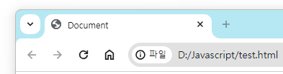
Ch. 07 문서 객체 모델 / 07-1 문서 객체 조작하기
DOMContentLoaded 이벤트
HTML 문서의 기본 구조
코드를 위에서 아래로 차례대로 읽고 해석 그리고 실행
문서의 출력을 빠르게 하기 위해 문서의 일부를 먼저 일어서 실행하는 부분도 있음
브라우저는 일반적으로 아래의 순서로 HTML 문서를 읽은 후 해석
<!DOCTYPE html> → ‘HTML 문서구나’
<HTML> 태그가 있으니까 만들어야지
<HEAD> 태그가 있으니까 만들어야지
<TITLE> 태그가 있으니까 반영해야지
<BODY> 태그가 있으니까 만들어야지
BODY 영역이 만들어지기 전에 <HEAD>태그에서 BODY 영역에 무언가를 출력하고 싶다면?
<!DOCTYPE html>
<html>
<head>
<title>Document</title>
</head>
<body>
</body>
</html>

Slide 6
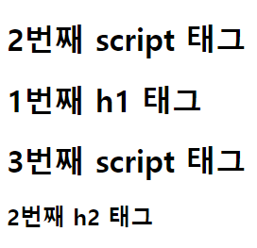
Ch. 07 문서 객체 모델 / 07-1 문서 객체 조작하기
DOMContentLoaded 이벤트
코드 실행 (7-1-1.html)
<!DOCTYPE html>
<html>
<head>
<title>DOMContentLoaded</title>
<script>
const h1 = (text) => `<h1>${text}</h1>`
</script>
<script>
document.body.innerHTML += h1('1번째 script 태그')
</script>
</head>
<body>
<script>
document.body.innerHTML += h1('2번째 script 태그')
</script>
<h1> 1번째 h1 태그</h1>
<script>
documnet.body.innerHTML += h1('3번째 script 태그')
</script>
<h2> 2번째 h2 태그</h2>
</body>
</html>

Slide 7
Ch. 07 문서 객체 모델 / 07-1 문서 객체 조작하기
DOMContentLoaded 이벤트
코드 분석 (7-1-1.html)
<body> 태그가 해석되기 전에 <head> 태그 안의 <script>영역에서 body 영역을 조작하려는 코드 (//1)는 body 영역에 반영되지 않음
결국 '1번째 script 태그＇ 문자열은 body 영역에 출력되지 못함
<head> 태그 내부의 <script>에서 <body> 태그에 있는 문서에 접근하려면 브라우저 화면(body 영역)에 문서 객체를 모두 읽어서 출력할 때까지 기다려야 함
<head>
<title>DOMContentLoaded</title>
<script>
const h1 = (text)=>`<h1>${text}</h1>`
</script>
<script>
document.body.innerHTML += h1('1번째 script 태그') // 1
</script>
</head>
<body>
<script>
document.body.innerHTML += h1('2번째 script 태그')
</script>
<h1>1번째 h1 태그</h1>
<script>
document.body.innerHTML += h1('3번째 script 태그')
</script>
<h2>2번째 h2 태그</h2>
</body>

Slide 8
Ch. 07 문서 객체 모델 / 07-1 문서 객체 조작하기
DOMContentLoaded 이벤트
코드 실행 (7-1-2.html)
<head>
<title>DOMContentLoaded</title>
<script>
const h1 = (text)=>`<h1>${text}</h1>`
</script>
<script>
document.addEventListener('DOMContentLoaded', ()=>{
document.body.innerHTML += h1('1번째 script 태그') // 1
})
</script>
</head>
<body>
<script>
document.body.innerHTML += h1('2번째 script 태그')
</script>
<h1>1번째 h1 태그</h1>
<script>
document.body.innerHTML += h1('3번째 script 태그')
</script>
<h2>2번째 h2 태그</h2>
</body>

Slide 9
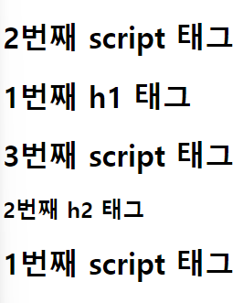
Ch. 07 문서 객체 모델 / 07-1 문서 객체 조작하기
DOMContentLoaded 이벤트
코드 분석 (7-1-2.html)
<body> 태그에 있는 문서 객체를 모두 읽은 후에 'DOMContentLoaded' 이벤트 발생!
<head>
<title>DOMContentLoaded</title>
<script>
const h1 = (text)=>`<h1>${text}</h1>`
</script>
<script>
document.addEventListener('DOMContentLoaded', ()=>{
document.body.innerHTML += h1('1번째 script 태그') // 1
})
</script>
</head>

Slide 10
Ch. 07 문서 객체 모델 / 07-1 문서 객체 조작하기
문서 객체 가져오기
HTML 문서에 있는 head, body, title 요소는 아래와 같은 코드로 읽어 올 수 있음
head와 body 내부에 만든 다른 요소들은 아래와 같은 별도의 메서드를 사용
document.head
document.body
document.title
document.querySelector(선택자)
document.querySelectorAll(선택자)
이름 | 선택자 형태 | 설명
태그 선택자 | 태그 | 특정 태그를 가진 요소를 추출
아이디 선택자 | #아이디 | 특정 id 속성을 가진 요소를 추출
클래스 선택자 | .클래스 | 특정 class 속성을 가진 요소를 추출
속성 선택자 | [속성=값] | 특정 속성 값을 갖고 있는 요소를 추출
후손 선택자 | 선택자_A 선택자_B | 선택자_A 아래에 있는 선택자_B를 선택

Slide 11
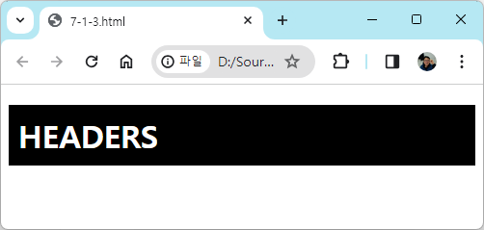
Ch. 07 문서 객체 모델 / 07-1 문서 객체 조작하기
문서 객체 가져오기
코드 실행 (7-1-3.html)
<body> 태그 내에 있는 <h1> 태그에 text 등 속성을 태그로 지정하지 않았지만 javascript로 문서 객체(<h1>태그)를 조작했음
<script>
document.addEventListener('DOMContentLoaded', ()=>{
// 요소를 읽어들임
const a_h_tag = document.querySelector('h1')
// text와 스타일 속성 설정
a_h_tag.textContent = 'HEADERS'
a_h_tag.style.color = 'white'
a_h_tag.style.backgroundColor = 'black'
a_h_tag.style.padding = '10px'
})
</script>
<body>
<h1></h1>
</body>

Slide 12
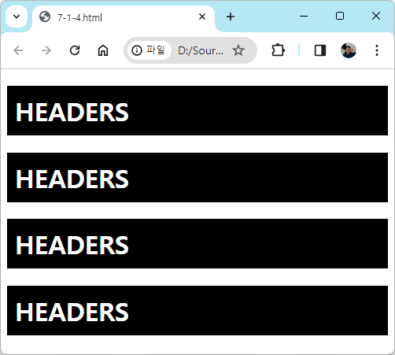
Ch. 07 문서 객체 모델 / 07-1 문서 객체 조작하기
문서 객체 가져오기
코드 실행 (7-1-4.html)
<script>
document.addEventListener('DOMContentLoaded', ()=>{
const h_tags = document.querySelectorAll('h1')
h_tags.forEach( (h_tag) => {
h_tag.textContent = 'HEADERS'
h_tag.style.color = 'white'
h_tag.style.backgroundColor = 'black'
h_tag.style.padding = '10px'
})
})
</script>
<body>
<h1></h1>
<h1></h1>
<h1></h1>
<h1></h1>
</body>

Slide 13
Ch. 07 문서 객체 모델 / 07-1 문서 객체 조작하기
문서 객체 가져오기
코드 분석 (7-1-4.html)
파일, 7-1-4(분석1).html 파일을 분석
파일, 7-1-4(분석2).html 파일을 분석
더 심도 있는 분석은 ‘패스~’ ^^

Slide 14
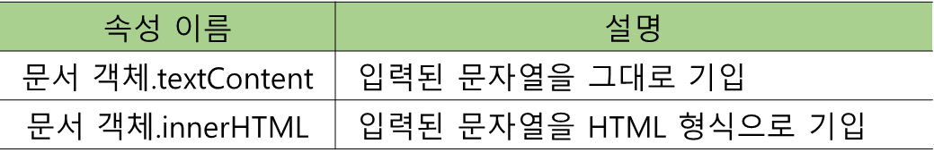
Ch. 07 문서 객체 모델 / 07-1 문서 객체 조작하기
글자 조작하기
innerHTML 속성과 textContent 속성을 활용하여 문서 객체의 글자를 조작
<script>
document.addEventListener('DOMContentLoaded', ()=>{
const a_h_tag = document.querySelector('h1')
a_h_tag.textContent = 'HEADERS'
a_h_tag.style.color = 'white'
a_h_tag.style.backgroundColor = 'black'
a_h_tag.style.padding = '10px'
})
</script>
<body>
<script>
document.body.innerHTML += h1('2번째 script 태그')
</script>
</body>

Slide 15
Ch. 07 문서 객체 모델 / 07-1 문서 객체 조작하기
글자 조작하기
innerHTML 속성과 textContent 속성을 활용하여 문서 객체의 글자를 조작
innerHTML 속성 : 할당된 문자열을 HTML 형식으로 해석해서 사용
textContent 속성 : 할당된 문자열을 그대로 사용
코드 실행 (7-1-5.html)
<script>
document.addEventListener('DOMContentLoaded', ()=>{
const id_a = document.querySelector('#a')
const id_b = document.querySelector('#b')
id_a.textContent = '<h1>textConent 속성</h1>'
id_b.innerHTML = '<h1>innerHTML 속성</h1>'
})
</script>
<body>
<div id="a"></div>
<div id="b"></div>
</body>

Slide 16
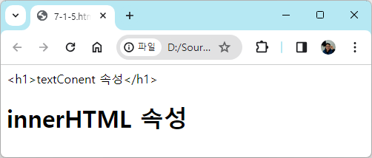
Ch. 07 문서 객체 모델 / 07-1 문서 객체 조작하기
글자 조작하기
innerHTML 속성과 textContent 속성을 활용하여 문서 객체의 글자를 조작
textContent 속성 : 할당된 문자열을 그대로 사용
innerHTML 속성 : 할당된 문자열을 HTML 형식으로 해석해서 사용
코드 해석 (7-1-5.html)
<script>
document.addEventListener('DOMContentLoaded', ()=>{
const id_a = document.querySelector('#a')
const id_b = document.querySelector('#b')
id_a.textContent = '<h1>textConent 속성</h1>'
id_b.innerHTML = '<h1>innerHTML 속성</h1>'
})
</script>
<body>
<div id="a"></div>
<div id="b"></div>
</body>

Slide 17
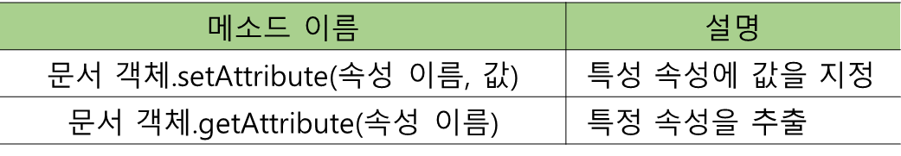
Ch. 07 문서 객체 모델 / 07-1 문서 객체 조작하기
속성 조작하기
문서 객체의 속성을 조작할 때는 다음과 같은 메서드를 사용
<img> 태그의 src 속성을 조작하여 이미지 변경
이 URL(http://placekitten.com/너비/높이)로 접속하면 주어진 너비와 폭의 고양이 이미지를 가져올 수 있음
예, http://placekitten.com/1024/768
<img> 태그의 src 속성을 위 사이트로 변경하여 다양한 크기의 고양이 사진을 가져오기

Slide 18
Ch. 07 문서 객체 모델 / 07-1 문서 객체 조작하기
속성 조작하기
코드 실행 (7-1-6.html)
<script>
document.addEventListener('DOMContentLoaded', ()=>{
const class_rects = document.querySelectorAll('.rect')
class_rects.forEach((rect, index)=>{
const width = (index + 1) * 100
const src = `http://placekitten.com/${width}/250`
rect.setAttribute('src', src)
})
})
</script>
<body>
<img class = "rect">
<img class = "rect">
<img class = "rect">
<img class = "rect">
</body>

Slide 19
Ch. 07 문서 객체 모델 / 07-1 문서 객체 조작하기
속성 조작하기
코드 실행 (7-1-6(표준).html)
HTML 표준에 정의된 속성은 다음과 같이 간단한 사용법을 제공
<script>
document.addEventListener('DOMContentLoaded', ()=>{
const class_rects = document.querySelectorAll('.rect')
class_rects.forEach((rect, index)=>{
const width = (index + 1) * 100
const src = `http://placekitten.com/${width}/250`
//rect.setAttribute('src', src)
rect.src = src
})
})
</script>

Slide 20
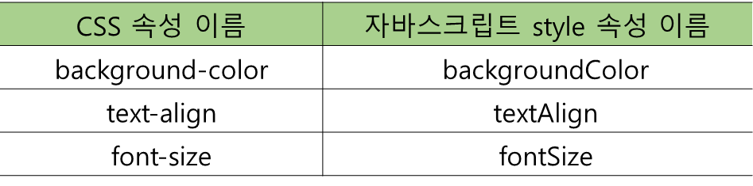
Ch. 07 문서 객체 모델 / 07-1 문서 객체 조작하기
스타일 조작하기
문서 객체의 스타일을 조작할 때는 style 속성을 사용
style 속성은 객체
style 객체의 속성은 CSS를 사용해서 지정할 수 있음
속성의 이름은 (기호를 식별자로 쓸 수 없기 때문에) CSS에서의 표현과 다소 다름
사용 예
h1.style[‘background-color’] 또는 h1.style.backgroundColor
h1.style.backgroundColor h1.style['backgroundColor'] h1.style['background-color']
이 형태를 가장 많이 사용

Slide 21
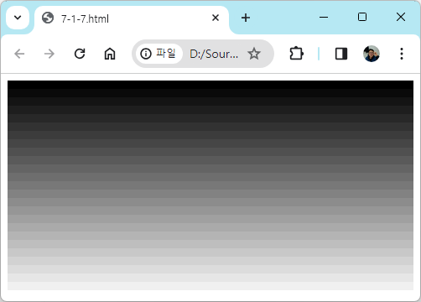
Ch. 07 문서 객체 모델 / 07-1 문서 객체 조작하기
스타일 조작하기
코드 실행 (7-1-7.html)
<script>
document.addEventListener('DOMContentLoaded', ()=>{
const divs = document.querySelectorAll('body > div')
divs.forEach((div, index)=>{
const val = index*10
div.style.height = '10px'
div.style.backgroundColor=`rgba(${val}, ${val}, ${val})`
console.log(div, index)
})
})
</script>
<body> <!-- div 태그 25개 -->
<div></div><div></div><div></div><div></div><div></div>
<div></div><div></div><div></div><div></div><div></div>
<div></div><div></div><div></div><div></div><div></div>
<div></div><div></div><div></div><div></div><div></div>
<div></div><div></div><div></div><div></div><div></div>
</body>

Slide 22
Ch. 07 문서 객체 모델 / 07-1 문서 객체 조작하기
스타일 조작하기
코드 실행 (7-1-7.html)
0부터 24까지
body 태그 아래에 있는 div 태그
<script>
document.addEventListener('DOMContentLoaded', ()=>{
const divs = document.querySelectorAll('body > div')
divs.forEach((div, index)=>{
const val = index*10
div.style.height = '10px'
div.style.backgroundColor=`rgba(${val}, ${val}, ${val})`
console.log(div, index)
})
})
</script>
반듯이 단위를 써야함

Slide 23
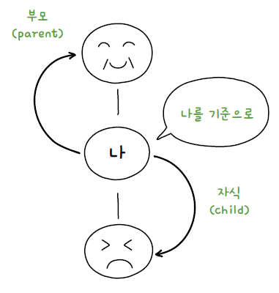
Ch. 07 문서 객체 모델 / 07-1 문서 객체 조작하기
문서 객체 생성하기
document.createElement( ) 메서드
지금까지 Body 태그 내부에 있는 특정 문서 객체를 읽어 들이고 이를 조작했음
문서 객체를 생성하고 싶을 때는 ‘document.createElement( )’ 메서드를 사용
문서 객체의 트리(tree) 구조
문서를 어떤 문서 아래에 추가할지 결정해 줘야함
document.createDocumentElement(문서_객체_이름)
부모_객체.appendChild(자식_객체)
부모 (parent)
나를 기준으로
자식 (child)

Slide 24
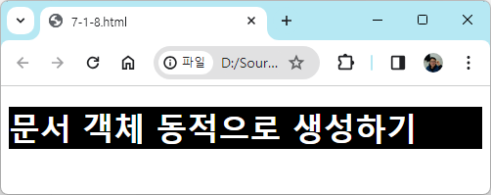
Ch. 07 문서 객체 모델 / 07-1 문서 객체 조작하기
문서 객체 생성하기
document.createElement( ) 메서드 - 문서 객체를 생성하고 싶을 때는 ‘document.createElement( )’ 메서드를 사용
문서 객체의 트리(tree) 구조- 문서를 어떤 문서 아래에 추가할지 결정해 줘야함
사용 예, 코드 실행(7-1-8.html)
<script>
document.addEventListener('DOMContentLoaded', ()=>{
const header = document.createElement('h1')
header.textContent='문서 객체 동적으로 생성하기'
header.setAttribute('data-custom', '사용자 정의 속성')
header.style.color='white'
header.style.backgroundColor='black'
document.body.appendChild(header)
})
</script>
<body>
</body>

Slide 25
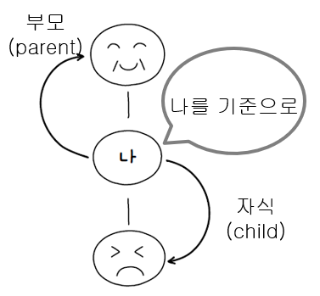
Ch. 07 문서 객체 모델 / 07-1 문서 객체 조작하기
문서 객체 생성하기
코드 분석 (7-1-8.html)
<script>
document.addEventListener('DOMContentLoaded', ()=>{
// 문서 객체(h1) 생성하기
const header = document.createElement('h1')
// 생성한 문서 객체(h1) 조작하기
header.textContent='문서 객체 동적으로 생성하기'
header.setAttribute('data-custom', '사용자 정의 속성')
header.style.color='white'
header.style.backgroundColor='black'
//생성한 문서 객체(h1 태그)를 body에 추가하기
document.body.appendChild(header)
})
</script>

Slide 26
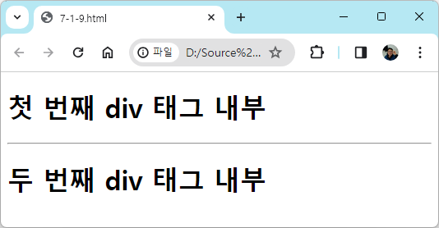
Ch. 07 문서 객체 모델 / 07-1 문서 객체 조작하기
문서 객체 이동하기
appendChild( ) 메소드는 문서 객체를 이동시킬 때도 사용
소스 코드 실행 및 분석(7-1-9.html)
<body>
<div id="first">
<h1>첫 번째 div 태그 내부</h1>
</div>
<hr>
<div id="second">
<h1>두 번째 div 태그 내부</h1>
</div>
</body>

Slide 27
Ch. 07 문서 객체 모델 / 07-1 문서 객체 조작하기
문서 객체 이동하기
appendChild( ) 메소드는 문서 객체를 이동시킬 때도 사용
소스 코드 실행 및 분석(7-1-9.html)
<script>
document.addEventListener('DOMContentLoaded', ()=>{
const divA = document.querySelector('#first')
const divB = document.querySelector('#second')
const h1 = document.createElement('h1')
h1.textContent = '이동하는 h1 태그'
const toFirst = ()=>{
divA.appendChild(h1); setTimeout(toSecond, 1000)
}
const toSecond = ()=>{
divB.appendChild(h1); setTimeout(toFirst, 1000)
}
toFirst()
})
</script>

Slide 28
Ch. 07 문서 객체 모델 / 07-1 문서 객체 조작하기
문서 객체 제거하기
문서 객체를 제거할 때는 removeChild( ) 메서드 사용
부모 객체와 이미 연결된 문서 객체의 경우 parentNode 속성으로 부모 객체에 접근할 수 있으므로 일반적으로 어떤 문서 객체를 제거할 때는 다음과 같은 형태의 코드를 사용
사용 예(7-1-10.html)
3초 후에 h1 태그를 제거
부모_객체.removeChild(자식_객체)
문서_객체.parentNode.removeChild(문서_객체)
<script>
document.addEventListener('DOMContentLoaded', ()=>{
setTimeout(()=>{
const h1 = document.querySelector('h1')
h1.parentNode.remove(h1)
}, 3000)
})
</script>
<body>
<hr>
<h1>제거 대상 문서 객체</h1>
<hr>
</body>

Slide 29
Ch. 07 문서 객체 모델 / 07-1 문서 객체 조작하기
이벤트 설정하기(제거하기)
지금까지 document.addEventListener(‘DOMContentLoaded’, ()=>{}) 형태의 코드를 사용했음
“document 문서 객체에 DOMContentLoaded라는 이벤트가 발생했을 때 매개변수로 전달한 콜백 함수를 실행해라＂라는 뜻
모든 문서 객체는 생성되거나 클릭되거나 마우스를 객체 위에 올려놓거나 할 때 이벤트(event)가 발생함
이 이벤트가 발생했을 때 실행할 함수는 addEventListener( )메서드로 등록하여 사용
이벤트 설정
H1 태그를 클릭했을 때 이벤트 리스너(event listener)를 호출
이벤트 리스터는 리스터 내부 변수 counter를 증가시키고 출력
활용 예(7-1.11.html)
<body>
<h1>클릭 횟수 : 0</h1>
</body>

Slide 30
Ch. 07 문서 객체 모델 / 07-1 문서 객체 조작하기
이벤트 설정하기 (제거하기)
활용 예(7-1.11.html)
<script>
document.addEventListener('DOMContentLoaded', ()=>{
let counter = 0
const h1 = document.querySelector('h1')
h1.addEventListener('click', ()=>{
counter++
h1.textContent = `클릭 횟수 : ${counter}`
})
})
</script>

Slide 31
Ch. 07 문서 객체 모델 / 07-1 문서 객체 조작하기
이벤트 설정하기 (제거하기)
활용 예(7-1-11.html)
document의 DOMContentLoaded 이벤트는 언제 발생? 몇 번 발생?
h1 태그에서 click 이벤트는 언제 발생? 몇 번 발생?
<script>
document.addEventListener('DOMContentLoaded', ()=>{
let counter = 0
const h1 = document.querySelector('h1')
h1.addEventListener('click', ()=>{
counter++
h1.textContent = `클릭 횟수 : ${counter}`
})
})
</script>

Slide 32
Ch. 07 문서 객체 모델 / 07-1 문서 객체 조작하기
이벤트 설정하기 (제거하기)
이벤트를 제거할 때는 아래와 같이 removeEventListener( ) 메서드 사용
사용 예를 꼼꼼하게 분석할 것(7-1-12.html)
문서_객체.removeEventListener(이벤트_이름, 이벤트_리스너)
<style>
h1 {
user-select: none;
}
</style>
<body>
<h1>클릭 횟수: 0</h1>
<button id="connect">이벤트 연결</button>
<button id="disconnect">이벤트 해제</button>
<p>이벤트 연결 상태: 해제</p>
</body>

Slide 33
Ch. 07 문서 객체 모델 / 07-1 문서 객체 조작하기
이벤트 설정하기 (제거하기)
사용 예를 꼼꼼하게 분석할 것(7-1-12.html)
document.addEventListener('DOMContentLoaded', ()=>{}) 화살표 함수 내부의 코드(1/2)
document.addEventListener('DOMContentLoaded', ()=>{
})
let counter = 0
let isConnect = false
const h1 = document.querySelector('h1')
const p = document.querySelector('p')
const connectButton = document.querySelector('#connect')
const disconnectButton = document.querySelector('#disconnect')
const listener = (event) =>{
h1.textContent = `클릭 횟수: ${++counter}`
}

Slide 34
Ch. 07 문서 객체 모델 / 07-1 문서 객체 조작하기
이벤트 설정하기 (제거하기)
사용 예를 꼼꼼하게 분석할 것(7-1-12.html)
document.addEventListener('DOMContentLoaded', ()=>{}) 화살표 함수 내부의 코드(2/2)
connectButton.addEventListener('click', ()=>{
if(isConnect === false) {
h1.addEventListener('click', listener)
p.textContent = '이벤트 연결 상태: 연결'
isConnect = true
}
})
disconnectButton.addEventListener('click', ()=>{
if(isConnect === true) {
h1.removeEventListener('click', listener)
p.textContent = '이벤트 연결 상태: 해제'
isConnect = false
}
})

Slide 35
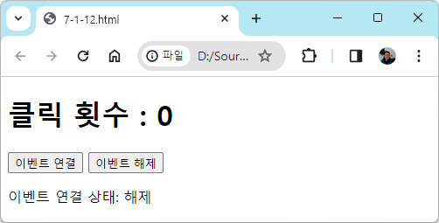
Ch. 07 문서 객체 모델 / 07-1 문서 객체 조작하기
이벤트 설정하기 (제거하기)
전체 코드
<script>
document.addEventListener('DOMContentLoaded', ()=>{
let counter = 0
let isConnect = false
const h1 = document.querySelector('h1')
const p = document.querySelector('p')
const connectButton = document.querySelector('#connect')
const disconnectButton = document.querySelector('#disconnect')
const listener = (event) =>{
h1.textContent = `클릭 횟수: ${counter++}`
}
connectButton.addEventListener('click', ()=>{
if(isConnect === false) {
h1.addEventListener('click', listener)
p.textContent = '이벤트 연결 상태: 연결'
isConnect = true
}
})
disconnectButton.addEventListener('click', ()=>{
if(isConnect === true) {
h1.removeEventListener('click', listener)
p.textContent = '이벤트 연결 상태: 해제'
isConnect = false
}
})
})
</script>
<style>
h1 {
user-select: none;
}
</style>
<body>
<h1>클릭 횟수: 0</h1>
<button id="connect">이벤트 연결</button>
<button id="disconnect">이벤트 해제</button>
<p>이벤트 연결 상태: 해제</p>
</body>

Slide 36
Ch. 07 문서 객체 모델 / 07-2 이벤트 활용
시작하기 전에
문서 객체 모델의 기본적인 내용을 살펴 보았지만 이것으로 무엇을 어떻게 만들어야할지 여전히 고민
물론 자바스크립트는 서버관련 내용(node.js 등)을 공부하고 이와 결합하여 큰 규모의 애플리케이션을 만들 수 있지만 현 단계에서도 간단한 애플리케이션을 만들어볼 수 있음
어떤 형태로 애플리케이션을 구현할 수 있는지 이벤트와 관련된 내용을 조금 더 살펴보겠음.
이번 절에서는 입력 양식(form)에 관한 내용을 주로 언급

Slide 37
Ch. 07 문서 객체 모델 / 07-2 이벤트 활용
이벤트 모델
이벤트를 연결하는 방법을 이벤트 모델(event model)이라고 함
7-1절에서는 이벤트를 이벤트 리스터와 연결할 때 addEventListener( ) 메서드를 사용했음
이 방법이 현재 표준으로 사용하고 있으므로 ‘표준 이벤트 모델’이라고 부름
과거에는 문서 객체가 가지고 있는 onXX으로 시작하는 속성에 함수를 할당하여 이벤트를 연결 → 고전 이벤트 모델이라고 부름
그리고 고전 이벤트 모델처럼 onXX으로 시작하는 속성을 HTML 요소에 직접 넣어서 이벤트를 연결하는 것을 인라인 이벤트 모델이라고 부름
인라인 이벤트 모델은 HTML 요소의 onXX 속성에 자바스크립트 코드를 넣은 것임. 위 코드에서는 listener()라는 함수를 호출하고 있음. 이때 onXX 속성 내부에서 변수 event를 활용할 수 있음.
모든 이벤트 모델의 이벤트 리스너는 첫 번째 매개변수로 이벤트 객체(event object)를 받음
이베트 객체에는 이벤트와 관련된 정보가 들어 있음.
document.body.addEventListener('keyup’, (event)=>{})
document.body.onkeyup = (event) =>{}
<body onkeyup = "listener(event)">
</body>

Slide 38
Ch. 07 문서 객체 모델 / 07-2 이벤트 활용
이벤트 모델
이벤트를 연결하는 방법을 이벤트 모델(event model)이라고 함
7-1절에서는 이벤트를 이벤트 리스터와 연결할 때 addEventListener( ) 메서드를 사용했음
이 방법이 현재 표준으로 사용하고 있으므로 ‘표준 이벤트 모델’이라고 부름
하나의 이벤트에 여러 개의 이벤트 리스터를 연결할 수 있음
과거에는 문서 객체가 가지고 있는 onXX으로 시작하는 속성에 함수를 할당하여 이벤트를 연결 → 고전 이벤트 모델이라고 부름
하나의 이벤트에 하나의 이벤트 리스터만 연결할 수 있음
그리고 고전 이벤트 모델처럼 onXX으로 시작하는 속성을 HTML 요소에 직접 넣어서 이벤트를 연결하는 것을 인라인 이벤트 모델이라고 부름
인라인 이벤트 모델은 HTML 요소의 onXX 속성에 자바스크립트 코드를 넣은 것임. 위 코드에서는 listener()라는 함수를 호출하고 있음. 이때 onXX 속성 내부에서 변수 event를 활용할 수 있음.
모든 이벤트 모델의 이벤트 리스너는 첫 번째 매개변수로 이벤트 객체(event object)를 받음
이베트 객체에는 이벤트와 관련된 정보가 들어 있음.
최근에는 ‘표준 이벤트 모델＇과 ‘인라인 이벤트 모델’이 많이 사용됨(출처, 교재 330 페이지)
document.body.addEventListener('keyup’, (event)=>{})
document.body.onkeyup = (event) =>{}
<body onkeyup = "listener(event)">
</body>

Slide 39
Ch. 07 문서 객체 모델 / 07-2 이벤트 활용
키보드 이벤트
키보드 이벤트는 다음과 같은 세 가지 이벤트가 있음
keydown 이벤트와 keypress 이베트는 웹 브라우저에 따라서 아시아권(한국어, 중국어, 일본어)를 제대로 처리하지 못하는 문제가 있어서 일반적으로 keyup 이벤트를 사용
이벤트 | 설명
keydown | 키가 눌릴 때 실행. 키보드를 꾹 누르고 있을 때도, 입력될 때도 실행됨
keypress | 키가 입력되었을 때 실행. 하지만 웹 브라우저에 따라서 아시아권의 문자(한국어, 중국어, 일본어)를 제대로 처리하지 못하는 문제가 있음
keyup | 키보드에서 키가 떨어질 때 실행

Slide 40
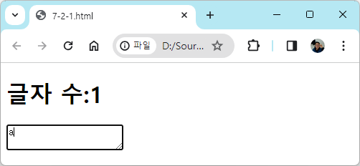
Ch. 07 문서 객체 모델 / 07-2 이벤트 활용
키보드 이벤트
키보드 이벤트로 입력 양식의 글자 수를 세는 프로그램을 만들겠음
<textarea></textarea>와 같은 텍스트를 입력하는 입력 양식의 값은 value 속성으로 text를 읽어들임
키보드 이벤트 활용 예(7-2-1.html)
<script>
document.addEventListener('DOMContentLoaded', ()=>{
const textarea = document.querySelector('textarea')
const h1 = document.querySelector('h1')
textarea.addEventListener('keyup', (event)=>{
const length = textarea.value.length
h1.textContent = `글자 수:${length}`
})
})
</script>
<body>
<h1></h1>
<textarea></textarea>
</body>

Slide 41
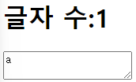
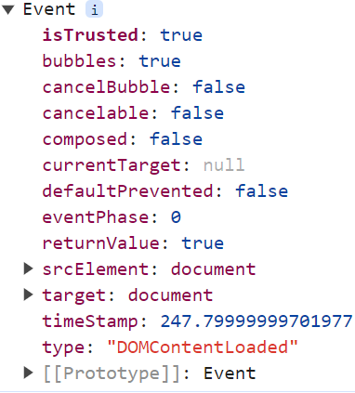

Ch. 07 문서 객체 모델 / 07-2 이벤트 활용
키보드 이벤트
키보드 이벤트로 입력 양식의 글자 수를 세는 프로그램을 만들겠음
<textarea></textarea>와 같은 텍스트를 입력하는 입력 양식의 값은 value 속성으로 text를 읽어들임
키보드 이벤트 활용 예(7-2-1.html)
참고 : keydown 이벤트
교재 331 페이지 읽어 볼 것
<script>
document.addEventListener('DOMContentLoaded', ()=>{
console.log(event)
const textarea = document.querySelector('textarea')
const h1 = document.querySelector('h1')
textarea.addEventListener('keyup', (event)=>{
console.log(event)
const length = textarea.value.length
h1.textContent = `글자 수:${length}`
})
})
</script>

Slide 42
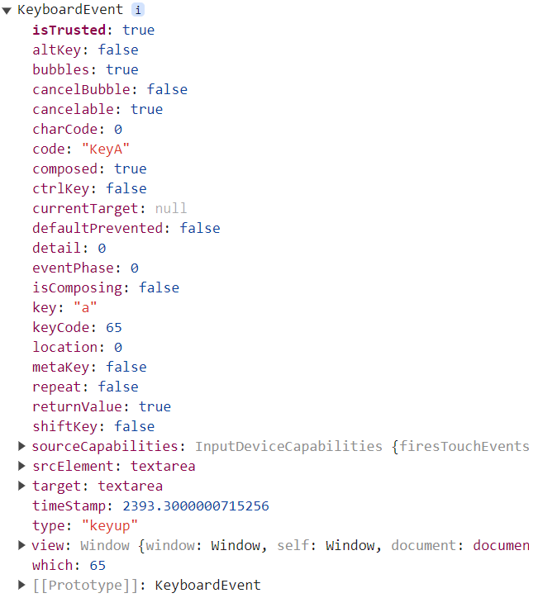
Ch. 07 문서 객체 모델 / 07-2 이벤트 활용
키보드 이벤트
키보드 이벤트로 입력 양식의 글자 수를 세는 프로그램을 만들겠음
<textarea></textarea>와 같은 텍스트를 입력하는 입력 양식의 값은 value 속성으로 text를 읽어들임
키보드 이벤트 활용 예(7-2-1.html)
참고 : keydown 이벤트
교재 331 페이지 읽어 볼 것
<script>
document.addEventListener('DOMContentLoaded', ()=>{
console.log(event)
const textarea = document.querySelector('textarea')
const h1 = document.querySelector('h1')
textarea.addEventListener('keyup', (event)=>{
console.log(event)
const length = textarea.value.length
h1.textContent = `글자 수:${length}`
})
})
</script>

Slide 43
Ch. 07 문서 객체 모델 / 07-2 이벤트 활용
키보드 이벤트 – 키보드 키 코드 사용하기
키보드 이벤트가 발생할 때는 이벤트 객체로 어떤 키를 눌렀는지와 관련된 속성들이 따라옴
여러 속성이 있지만 교재에서는 다음과 같은 속성 중심으로 살펴 봄
code 속성 : 입력한 키를 나타내는 문자열
altKey, ctrlKey, shiftKey 속성 : 해당 키를 눌렀는지 불 자료형 값이 들어 있음
이벤트 속성 이름 | 선택자 형태
code | 입력한 키
keyCode | 입력한 키를 나타내는 숫자
altKey | [Alt] 키를 눌렀는지
ctrlKey | [Ctrl] 키를 눌렀는지
shiftKey | [Shift] 키를 눌렀는지

Slide 44
참고 - Ch. 07 문서 객체 모델 / 07-2 이벤트 활용
키보드 이벤트 – 키보드 키 코드 사용하기
키보드 이벤트가 발생할 때는 이벤트 객체로 어떤 키를 눌렀는지와 관련된 속성들이 따라옴
여러 속성이 있지만 교재에서는 다음과 같은 속성 중심으로 살펴 봄
code 속성 : 입력한 키를 나타내는 문자열
altKey, ctrlKey, shiftKey 속성 : 해당 키를 눌렀는지 불 자료형 값이 들어 있음
이벤트 속성 이름 | 선택자 형태
code | 입력한 키
keyCode | 입력한 키를 나타내는 숫자
altKey | [Alt] 키를 눌렀는지
ctrlKey | [Ctrl] 키를 눌렀는지
shiftKey | [Shift] 키를 눌렀는지

Slide 45
Ch. 07 문서 객체 모델 / 07-2 이벤트 활용
키보드 이벤트 – 키보드 키 코드 사용하기
코드 분석(7-2-2.html)
document.addEventListener('DOMContentLoaded', ()=>{
const h1 = document.querySelector('h1')
const print = (event)=>{
let output = ''
output += `alt:${event.altKey}<br>`
output += `ctrl:${event.ctrlKey}<br>`
output += `shift:${event.shiftKey}<br>`
output += `code:${typeof(event.code) !== 'undefined' ? event.code:event.keyCode}<br>`
h1.innerHTML = output
}
document.addEventListener('keydown', print)
document.addEventListener('keyup', print)
})
Event.code가 있으면 event.code를 출력하고 undefined면 event.keyCode를 출력
<body>
<h1></h1>
</body>

Slide 46
Ch. 07 문서 객체 모델 / 07-2 이벤트 활용
키보드 이벤트 – 키보드 키 코드 사용하기
코드 분석(7-2-2.html)
event.code는 입력한 키를 나타내는 문자열, 입력한 키에 부합하는 문자열이 이다면 event.code를 선택하고 입력한 키에 대한 문자열이 없다면 해당 keycode(입력한 키에 부합하는 숫자)를 선택
코드 분석 (7-2-3.html)
교재 334 페이지 확인
output += `code:${typeof(event.code) !== 'undefined' ? event.code:event.keyCode}<br>`

Slide 47
Ch. 07 문서 객체 모델 / 07-2 이벤트 활용
키보드 이벤트 – 키보드 키 코드 사용하기
코드 분석 (7-2-3.html)
document.addEventListener('DOMContentLoaded', ()=>{
const star = document.querySelector('h1')
star.style.position = 'absolute'
let [x, y] = [0, 0]
const block = 20
const print = ()=>{
star.style.left = `${x*block}px`
star.style.top = `${y*block}px`
}
print()
const [left, up, right, down] =[37, 38, 39, 40]
document.body.addEventListener('keydown', (event)=>{
switch(event.keyCode) {
case left : x -= 1; break
case up : y -= 1; break
case right : x += 1; break
case down : y += 1; break
}
print()
})
})
<body>
<h1>*</h1>
</body>

Slide 48
Ch. 07 문서 객체 모델 / 07-2 이벤트 활용
이벤트 발생 객체
이전에 사용했던 코드
지금까지 이벤트 리스너 내부에서 문서 객체 변수(예, textarea)를 사용해 문서 객체(<textarea></textarea>)와 관련된 정보를 추출했음
<script>
document.addEventListener('DOMContentLoaded', ()=>{
const textarea = document.querySelector('textarea')
const h1 = document.querySelector('h1')
textarea.addEventListener('keyup', (event)=>{
const length = textarea.value.length
h1.textContent = `글자 수:${length}`
})
})
</script>

Slide 49
Ch. 07 문서 객체 모델 / 07-2 이벤트 활용
이벤트 발생 객체
코드의 규모가 커지면 이벤트 리스너를 외부로 분리하는 경우가 많아짐
이벤트 리스너를 외부로 빼낸 경우
이벤트 리스너 내부에서 문서 객체(textarea)에 접근할 수 없음 → 오류 발생
<script>
const listener = (event)=>{
const length = textarea.value.length
h1.textContent = `글자 수:${length}`
}
document.addEventListener('DOMContentLoaded', ()=>{
const textarea = document.querySelector('textarea')
const h1 = document.querySelector('h1')
textarea.addEventListener('keyup', listener)
})
</script>
오류 발생 !!

Slide 50
Ch. 07 문서 객체 모델 / 07-2 이벤트 활용
이벤트 발생 객체
코드의 규모가 커지면 이벤트 리스너를 외부로 분리하는 경우가 많아짐
이벤트 리스너를 외부로 빼낸 경우, 이벤트 리스너 내부에서 문서 객체(textarea)에 접근할 수 없음 → 오류 발생
문제(오류) 해결 방법 두 가지
1. event.currentTarget 속성 사용
2. this 키워드 사용

Slide 51
Ch. 07 문서 객체 모델 / 07-2 이벤트 활용
이벤트 발생 객체
이벤트 리스너를 외부로 분리→ 문제 해결 방법 1 - event.currentTarget 사용 (7-2-a.html)
event.currentTarget 속성을 사용해서 문제를 해결할 경우 listener 함수로
익명함수, 화살표 함수 모두 사용 가능함
<script>
const listener = (event)=>{
//const length = textarea.value.length
//const length = event.target.value.length
const length = event.currentTarget.value.length
const h1 = document.querySelector('h1')
h1.textContent = `글자 수:${length}`
}
document.addEventListener('DOMContentLoaded', ()=>{
const textarea = document.querySelector('textarea')
textarea.addEventListener('keyup', listener)
})
</script>

Slide 52
Ch. 07 문서 객체 모델 / 07-2 이벤트 활용
이벤트 발생 객체
이벤트 리스너를 외부로 분리→ 문제 해결 방법 2 – this 키워드 사용(7-2-b.html)
this 키워드로 문제를 해결할 경우 listener 함수로 익명함수 사용 가능함
화살표 함수에서 this와 익명함수에서 this는 이 경우 의미가 다름. 앞서 언급한 적이 있음
<script>
const listener = function(event) {
//const length = textarea.value.length
const length = this.value.length
const h1 = document.querySelector('h1')
h1.textContent = `글자 수:${length}`
}
document.addEventListener('DOMContentLoaded', ()=>{
const textarea = document.querySelector('textarea')
textarea.addEventListener('keyup', listener)
})
</script>

Slide 53
Ch. 07 문서 객체 모델 / 07-2 이벤트 활용
글자 입력 양식 이벤트 – 숫자인지 판단
사용자로부터 어떤 입력을 받을 때 사용하는 요소를 입력 양식(form)이라고 부름
예, input, textarea, button, select 등
코드 분석 (7-2-4.html)
document.addEventListener('DOMContentLoaded', ()=>{
const input = document.querySelector('input')
const button = document.querySelector('button')
const p = document.querySelector('p')
button.addEventListener('click', ()=>{
const inch = Number(input.value)
if ( isNaN(inch) ){
p.textContent = '숫자를 입력해 주세요'
return
}
const cm = inch * 2.54
p.textContent = `${cm}cm` })
})
<body>
<input type="text">inch<br>
<button>계산</button>
<p></p>
</body>

Slide 54
Ch. 07 문서 객체 모델 / 07-2 이벤트 활용
글자 입력 양식 이벤트 – 올바른 이메일 주소인지 판단
코드 분석 (7-2-5.html) – 1/2
<body>
<input type="text">
<p></p>
</body>

Slide 55
Ch. 07 문서 객체 모델 / 07-2 이벤트 활용
글자 입력 양식 이벤트 – 올바른 이메일 주소인지 판단
코드 분석 (7-2-5.html) – 2/2
document.addEventListener('DOMContentLoaded', ()=>{
const input = document.querySelector('input')
const p = document.querySelector('p')
const isEmail = (value)=>{
return (value.indexOf('@') > 1) && (value.split('@')[1].indexOf('.')>1)
}
input.addEventListener('keyup', ()=>{
const value = event.currentTarget.value
if (isEmail(value)){
p.style.color = 'green'
p.textContent = `이메일 형식입니다: ${value}`
} else {
p.style.color = 'red'
p.textContent = `이메일 형식이 아닙니다: ${value}`
}
})
})

Slide 56
Ch. 07 문서 객체 모델 / 07-2 이벤트 활용
글자 입력 양식 이벤트 – 드롭다운 목록 활용하기
드롭다운 목록은 기본적으로 <select>태그로 구현
코드 분석 (7-2-6.html) – 1/2
<body>
<select>
<option>떡뽁이</option>
<option>순대</option>
<option>오뎅</option>
<option>튀김</option>
</select>
<p>선택:떡볶이</p>
</body>

Slide 57
Ch. 07 문서 객체 모델 / 07-2 이벤트 활용
글자 입력 양식 이벤트 – 드롭다운 목록 활용하기
드롭다운 목록은 기본적으로 <select>태그로 구현
코드 분석 (7-2-6.html) – 2/2
document.addEventListener('DOMContentLoaded', ()=>{
const select = document.querySelector('select')
const p = document.querySelector('p')
select.addEventListener('change', (event)=>{
const options = event.currentTarget.options
const index = event.currentTarget.options.selectedIndex
p.textContent = `선택: ${options[index].textContent}`
})
})

Slide 58
Ch. 07 문서 객체 모델 / 07-2 이벤트 활용
글자 입력 양식 이벤트 – 드롭다운 목록 활용하기
multiple select 태그 (7-2-7.html) 생략
cm 단위를 여러 단위로 변환하는 프로그램 (7-2-8.html) 생략

Slide 59
Ch. 07 문서 객체 모델 / 07-2 이벤트 활용
체크 박스 확용하기
체크 박스는 일반적인 웹 페이지에서 약관을 읽었는지 확인하거나 SMS 수신 허가, 메일 수신 허가 등에 사용되는 요소
체크 상태를 확인할 때는 입력 양식의 checked 속성을 사용
코드 분석 (7-2-9.html) – 1/2
<body>
<input type="checkbox"><span>타이머 활성화</span>
<h1></h1>
</body>

Slide 60
Ch. 07 문서 객체 모델 / 07-2 이벤트 활용
체크 박스 활용하기
코드 분석 (7-2-9.html) – 2/2
document.addEventListener('DOMContentLoaded', ()=>{
let [timer, timerId] = [0, 0]
const h1 = document.querySelector('h1')
const checkbox = document.querySelector('input')
checkbox.addEventListener('change', (event)=>{
if(event.currentTarget.checked) {
timerId = setInterval( ()=>{
timer += 1
h1.textContent = `${timer}초`
}, 1000)
} else {
clearInterval(timerId)
}
})
})

Slide 61
Ch. 07 문서 객체 모델 / 07-2 이벤트 활용
라이오 버튼 활용하기
체크 박스와 마찬가지로 checked 속성을 사용
코드 분석 (7-2-10.html) – 1/2
라디오 버튼을 하나만 선택하려면 name 속성을 동일하게 만들어서 그룹으로 만듭니다.
<body>
<h3># 좋아하는 애완동물을 선택해 주세요</h3>
<input type="radio" name="pet" value="강아지"><span>강아지</span>
<input type="radio" name="pet" value="고양이"><span>고양이</span>
<input type="radio" name="pet" value="햄스터"><span>햄스터</span>
<input type="radio" name="pet" value="기타"><span>기타</span>
<hr>
<h3 id = "output"></h3>
</body>

Slide 62
Ch. 07 문서 객체 모델 / 07-2 이벤트 활용
체크 박스 활용하기
코드 분석 (7-2-10.html) – 2/2
document.addEventListener('DOMContentLoaded', ()=>{
const output = document.querySelector('#output')
const radios = document.querySelectorAll('[name=pet]’)
radios.forEach((radio)=>{
radio.addEventListener('change', (event)=>{
const current = event.currentTarget
if (current.checked){
output.textContent = `좋아하는 애완동물은 ${current.value}이군요!`
}
})
})
})

Slide 63
Ch. 07 문서 객체 모델 / 07-2 이벤트 활용
기본 이벤트 막기
웹 브라우저는 이지에서 마우스 오른쪽 버튼을 클릭(우 클릭)하면 다음과 같은 컨텍스트 메뉴(context menu)를 출력
이처럼 어떤 이벤트가 발생했을 때 웹 브라우저가 기본적으로 처리해 주는 것을 기본 이벤트라고 부름
예, 링크를 클릭했을 때 해당 페이지로 이동, 제출(submit) 버튼을 클릭했을 때 일어나는 일련의 일들이 모두 기본 이벤트 처리의 예
기본 이벤트 처리를 막을 때 preventDefault( ) 메서드 사용 → 코드 분석 (7-2-11.html)
<script>
document.addEventListener('DOMContentLoaded', ()=>{
const imgs = document.querySelectorAll('img') imgs.forEach((img)=>{
img.addEventListener('contextmenu', (event)=>{
event.preventDefault()
})
})
})
</script>
<body>
<img src="http://placekitten.com/300/300" alt="">
</body>

Slide 64
Ch. 07 문서 객체 모델 / 07-2 이벤트 활용
기본 이벤트 막기
기본 이벤트 처리를 막을 때 preventDefault( ) 메서드 사용 → 코드 분석 (7-2-12.html) – 1/2
<script>
<body>
<input type="checkbox"><span>링크 활성화</span><br>
<a href="http://hanbit.co.kr">한빛미디어</a>
</body>

Slide 65
Ch. 07 문서 객체 모델 / 07-2 이벤트 활용
기본 이벤트 막기
기본 이벤트 처리를 막을 때 preventDefault( ) 메서드 사용 → 코드 분석 (7-2-12.html) – 2/2
document.addEventListener('DOMContentLoaded', ()=>{
let status = false
const checkbox = document.querySelector('input')
checkbox.addEventListener('change',(event)=>{
status = event.currentTarget.checked
})
const link = document.querySelector('a')
link.addEventListener('click', (event)=>{
if(!status){
event.preventDefault()
}
})
})

Slide 66
Ch. 07 문서 객체 모델 / 07-2 이벤트 활용
스스로 해보기 – 할 일 목록 만들기
지금까지 배운 것을 종합
코드 분석 (7-2-13.html)

Slide 67
Ch. 08 예외 처리 / 08-1 구문 오류와 예외
오류의 종류
프로그램 실행 전에 발생하는 오류
구문 오류(syntax error)
프로그램 실행 중에 발생하는 오류
예외(exception) 또는 런타임 오류(runtime error)

Slide 68

Ch. 08 예외 처리 / 08-1 구문 오류와 예외
구문 오류(syntax error)
구문 오류의 예 → 두 번째 console.log() 함수에서 닫는 괄호가 없음
<!DOCTYPE html>
<html>
<head>
<script>
// 프로그램 시작 확인
console.log('# 프로그램이 시작되었습니다!')
// 구문 오류 발생하는 부분
console.log('괄호를 닫지 않은 실수를 했습니다'
</script>
</head>
<body>
</body>
</html>

Slide 69
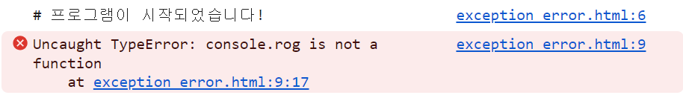
Ch. 08 예외 처리 / 08-1 구문 오류와 예외
예외(exception)
예외? 런타임 에러 → 두 번째 console.log() 함수에서 l을 r로 잘못 씀
<!DOCTYPE html>
<html>
<head>
<script>
// 프로그램 시작 확인
console.log('# 프로그램이 시작되었습니다!')
// 아래 코드는 정상?
console.rog('괄호를 닫지 않은 실수를 했습니다')
</script>
</head>
<body>
</body>
</html>
프로그램이 시작되었음

Slide 70

Ch. 08 예외 처리 / 08-1 구문 오류와 예외
기본 예외(exception) 처리
코드 분석
기본 예외 처리 → 조건문을 사용해서 예외가 발생하지 않게 만드는 것
<body>
</body>
<script>
document.addEventListener('DOMContentLoaded',()=>{
const h1 = document.querySelector('h1')
h1.textContent = '안녕하세요'
})
</script>

Slide 71
Ch. 08 예외 처리 / 08-1 구문 오류와 예외
기본 예외(exception) 처리
기본 예외 처리 → 조건문을 사용해서 예외가 발생하지 않게 만드는 것
코드 분석 (8-1-2.html)
<body>
</body>
<script>
document.addEventListener('DOMContentLoaded',()=>{
const h1 = document.querySelector('h1')
if(h1) {
h1.textContent = '안녕하세요'
} else {
console.log('h1 태그를 추출할 수 없습니다')
}
})
</script>

Slide 72
Ch. 08 예외 처리 / 08-1 구문 오류와 예외
고급 예외(exception) 처리
try ~ catch ~ finally
코드 분석(8-1-3.html)
willExcept 가 존재하지 않음
<script>
try{
willExcept.byeBye()
console.log('try 구문의 마지막 줄')
} catch (exception) {
console.log('catch 구문의 마지막 줄')
}
</script>
// 예외 발생

Slide 73
Ch. 08 예외 처리 / 08-1 구문 오류와 예외
고급 예외(exception) 처리
try ~ catch ~ finally
코드 분석(8-1-4.html)
try 구문에서 예외 발생
try 구문에서 예외 발생하면 catch 구문으로 이동, 최종적으로 finally 구문 수행
finally 구문은 예외 발생과 무관하게 무조건 실행됨
<script>
try{
willExcept.byeBye()
console.log('try 구문의 마지막 줄')
} catch (exception) {
console.log('catch 구문의 마지막 줄')
} finally {
console.log('finally 구문의 마지막 줄')
}
</script>
// 예외 발생

Slide 74
Ch. 08 예외 처리 / 08-1 구문 오류와 예외
고급 예외(exception) 처리
코드 분석(8-1-5.html)
Catch 구문에서 return을 만났기 때문에 console.log('C 위치입니다')는 실행되지 않음
<script>
function test() {
try {
console.log('A 위치입니다')
throw '예외 강제 발생'
} catch (exception) {
console.log('B 위치입니다')
return
}
console.log('C 위치입니다')
}
test()
</script>
// 예외를 강제로 발생

Slide 75
Ch. 08 예외 처리 / 08-1 구문 오류와 예외
고급 예외(exception) 처리
코드 분석(8-1-6.html)
catch 구문에서 return을 만났어도 finally 구문을 수행 후 return 함
<script>
function test() {
try {
console.log('A 위치입니다')
throw '예외 강제 발생'
} catch (exception) {
console.log('B 위치입니다')
return
} finally {
console.log('C 위치입니다')
}
}
test()
</script>
// 예외를 강제로 발생

Slide 76
Ch. 08 예외 처리 / 08-2 예외 처리 고급
예외 객체(exception object)
Try ~ catch 구문을 사용할 때 catch의 (소)괄호 안에 입력하는 식별자가 예외 객체(exception object)임
예외 객체를 나타내는 식별자는 임의로 정할 수 있지만 일반적으로 e나 exception을 사용함
예외 객체의 속성
예외 객체가 가지고 있는 속성은 브라우저에 따라 조금씩 상이
모든 웹 브라우저가 공통적으로 가지고 있는 속성
name 속성과 message 속성
try {
} catch (exception) {
}

Slide 77
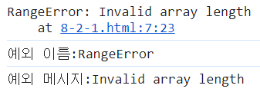
Ch. 08 예외 처리 / 08-2 예외 처리 고급
예외 객체(exception object)
코드 분석(8-2-1.html)
자바스크립트에서 배열의 최대 길이는 4,294,967,295임
try{
const array = new Array(9999999999999999999999999)
} catch (exception) {
console.log(exception)
console.log()
console.log(`예외 이름:${exception.name}`)
console.log(`예외 메시지:${exception.message}`)
}

Slide 78
Ch. 09 클래스 / 09-1 클래스의 기본 기능
추상화(abstraction)
핵심적인 몇 가지 요소(개념과 기능)를 고려해서 객체를 표현하는 것
예, 고양이를 객체로 추상화
털이 있음
다리가 4개
꼬리가 있음
뛰어감, 걸어감, 점프를 함 등

Slide 79
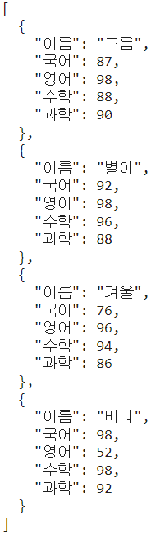
Ch. 09 클래스 / 09-1 클래스의 기본 기능
같은 형태의 객체 만들기
객체와 배열 조합
코드 분석(9-1-1.html)
const students =[]
students.push({이름:'구름', 국어:87, 영어:98, 수학:88, 과학:90})
students.push({이름:'별이', 국어:92, 영어:98, 수학:96, 과학:88})
students.push({이름:'겨울', 국어:76, 영어:96, 수학:94, 과학:86})
students.push({이름:'바다', 국어:98, 영어:52, 수학:98, 과학:92})
console.log(JSON.stringify(students, null, 2))

Slide 80
Ch. 09 클래스 / 09-1 클래스의 기본 기능
같은 형태의 객체 만들기

Slide 81
Ch. 09 클래스 / 09-1 클래스의 기본 기능
클래스 선언하기
인스턴스(instance) 생성
클래스 선언하고 인스턴스 생성하기
클래스 이름의 첫 글자를 대문자로 지정하는 것은 개발자들 간의 약속
식별자(Student)를 보고 클래스 이름이라는 것을 바로 알 수 있도록 하기 위해
class 클래스_이름 {
}
new 클래스_이름()
class Student {
}
const student = new Student()

Slide 82
Ch. 09 클래스 / 09-1 클래스의 기본 기능
클래스 선언하고 인스턴스 생성하기(9-1-6.html)
이해를 돕기 위한 코드
students
클래스 Student의 인스턴스 4개를 요소로 하는 배열
class Student {
}
const student = new Student()
const students =[
new Student(),
new Student(),
new Student(),
new Student()
]

Slide 83
Ch. 09 클래스 / 09-1 클래스의 기본 기능
생성자(constructor)
클래스로 인스턴스를 생성할 때 처음 호출되는 메서드
주로 속성을 추가하는 등의 객체 초기화 작업을 수행
class Student {
constructor(){
}
}
const student = new Student()
const students =[
new Student(),
new Student(),
new Student(),
new Student()
]
실행
호출

Slide 84
Ch. 09 클래스 / 09-1 클래스의 기본 기능
생성자(constructor)
클래스로 인스턴스를 생성할 때 처음 호출되는 메서드
주로 속성을 추가하는 등의 객체 초기화 작업을 수행
class Student {
constructor(이름, 국어, 영어, 수학, 과학){
this.이름 = 이름
this.국어 = 국어
this.영어 = 영어
this.수학 = 수학
this.과학 = 과학
}
}
const students =[]
students.push( new Student('구름', 87, 98, 88, 90) )
students.push( new Student('별이', 92, 98, 96, 88) )
students.push( new Student('겨울', 76, 96, 94, 86) )
students.push( new Student('바다', 98, 52, 98, 92) )

Slide 85
Ch. 09 클래스 / 09-1 클래스의 기본 기능
메서드(method) – 1/2
class Student {
constructor(이름, 국어, 영어, 수학, 과학){
this.이름 = 이름
this.국어 = 국어
this.영어 = 영어
this.수학 = 수학
this.과학 = 과학
}
getSum() {
return this.국어 + this.영어 + this.수학 + this.과학
}
getAverage(){
return this.getSum() / 4
}
toString() {
return `${this.이름}\t${this.getSum()}점\t${this.getAverage()}점\n`
}
}

Slide 86
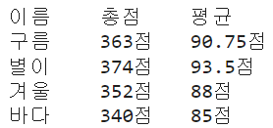
Ch. 09 클래스 / 09-1 클래스의 기본 기능
메서드(method) – 2/2
const students =[]
students.push( new Student('구름', 87, 98, 88, 90) )
students.push( new Student('별이', 92, 98, 96, 88) )
students.push( new Student('겨울', 76, 96, 94, 86) )
students.push( new Student('바다', 98, 52, 98, 92) )
let output = '이름\t총점\t평균\n'
for (const s of students){
output+= s.toString()
}
console.log(output)

Slide 87

Ch. 09 클래스 / 09-2 클래스의 고급 기능
상속(inheritance)
코드 분석(9-2-1.html) – 사각형의 둘레와 면적을 계산하는 코드
class Rectangle {
constructor(width, height) {
this.width = width
this.height = height
}
getPerimeter(){ // 사각형의 둘레를 계산
return 2 * (this.width + this.height)
}
getArea() { // 사각형의 넓이 계산
return this.width * this.height
}
}
const rectangle = new Rectangle(10, 20)
console.log(`사각형의 둘레: ${rectangle.getPerimeter()}`)
console.log(`사각형의 넓이: ${rectangle.getArea()}`)

Slide 88
Ch. 09 클래스 / 09-2 클래스의 고급 기능
상속(inheritance)
코드 분석(9-2-2.html) – 정사각형 클래스 추가
사각형의 둘레와 넓이을 계산법은 정사각형의 둘레와 넓이 계산법과 유사(동일 개념)
class Rectangle {
constructor(width, height) {
this.width = width
this.height = height
}
getPerimeter(){
return 2*(this.width + this.height)
}
getArea(){
return this.width * this.height
}
}
class Square {
constructor(length) {
this.length = length
}
getPerimeter(){
return 4 * this.length
}
getArea() {
return this.length * this.length
}
}
const square = new Square(10)
console.log(`정사각형의 둘레: ${square.getPerimeter()}`)
console.log(`정사각형의 넓이: ${square.getArea()}`)

Slide 89
Ch. 09 클래스 / 09-2 클래스의 고급 기능
상속(inheritance)
사각형의 둘레와 넓이을 계산법은 정사각형의 둘레와 넓이 계산법과 유사(동일 개념)
정사각형 클래스를 사각형 클래스로부터 상속 받기
부모 클래스로부터 유산(속성과 메서드)을 물려 받음
class 자식_클래스_이름 extends 부모_클래스_이름 {
}

Slide 90
Ch. 09 클래스 / 09-2 클래스의 고급 기능
상속(inheritance)
코드 분석, 사각형 클래스와 정사각형 클래스(9-2-3.html)
super( )은 부모의 생성자 함수
class Rectangle {
constructor(width, height) {
this.width = width
this.height = height
}
getPerimeter(){
return 2*(this.width + this.height)
}
getArea(){
return this.width * this.height
}
}
class Square {
constructor(length) {
this.length = length
}
getPerimeter(){
return 4 * this.length
}
getArea() {
return this.length * this.length
}
}
class Square extends Rectangle{
constructor(length) {
super(length, length)
}
}

Slide 91
Ch. 09 클래스 / 09-2 클래스의 고급 기능
상속(inheritance)
코드 분석, 사각형 클래스와 정사각형 클래스(9-2-3.html)
class Rectangle {
constructor(width, height) {
this.width = width
this.height = height
}
getPerimeter(){
return 2*(this.width + this.height)
}
getArea(){
return this.width * this.height
}
}
class Square extends Rectangle{
constructor(length) {
super(length, length)
}
}
const square = new Square(10)
console.log(`정사각형의 둘레: ${square.getPerimeter()}`)
console.log(`정사각형의 넓이: ${square.getArea()}`)

Slide 92

Ch. 09 클래스 / 09-2 클래스의 고급 기능
Private 속성과 메서드
코드 분석, 사용자가 길이 값으로 음수를 입력한 경우(9-2-4.html)
길이 값으로 음수가 전달되어 말도 안된는 결과 (둘레 = -40)가 나왔음.
이러한 상황을 방지하기 위한 방법이 필요함
class Square {
constructor(length) { this.length = length }
getPerimeter() { return 4 * this.length }
getArea() { return this.length * this.length }
}
const square = new Square(-10)
console.log(`정사각형의 둘레: ${square.getPerimeter()}`)
console.log(`정사각형의 넓이: ${square.getArea()}`)

Slide 93
Ch. 09 클래스 / 09-2 클래스의 고급 기능
Private 속성과 메서드
코드 분석, 길이 값으로 음수가 할당되지 않도록 코드 수정(9-2-5.html)
문제가 해결 되었을까요?
class Square {
constructor(length) {
if( length < 0 ) {
throw '길이는 0보다 커야합니다'
} else{
this.length = length
}
}
getPerimeter() { return 4 * this.length }
getArea() { return this.length * this.length }
}
const square = new Square(-10)
console.log(`정사각형의 둘레: ${square.getPerimeter()}`)
console.log(`정사각형의 넓이: ${square.getArea()}`)

Slide 94
Ch. 09 클래스 / 09-2 클래스의 고급 기능
Private 속성과 메서드
코드 분석 – 출력 결과는?
const square = new Square(10)
square.length = -10
console.log(`정사각형의 둘레: ${square.getPerimeter()}`)
console.log(`정사각형의 넓이: ${square.getArea()}`)

Slide 95
Ch. 09 클래스 / 09-2 클래스의 고급 기능
Private 속성과 메서드
클래스 사용자가 클래스 설계자의 의도와 다르게 속성 값을 조작하는 것을 방지 하기 위해 private 속성과 private 메서드를 지정할 수 있음
식별자 앞에 #을 붙이면 private 속성, private 메서드가 됨
class 클래스_이름 {
#속성_이름
#메서드_이름(){
}
}

Slide 96
Ch. 09 클래스 / 09-2 클래스의 고급 기능
Private 속성과 메서드
코드 분석, private 속성(9-2-6.html)
class Square {
#length
constructor(length) {
if( length < 0 ) {
throw '길이는 0보다 커야합니다'
} else{
this.#length = length
}
}
getPerimeter() { return 4 * this.#length }
getArea() { return this.#length * this.#length }
}

Slide 97
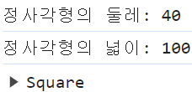
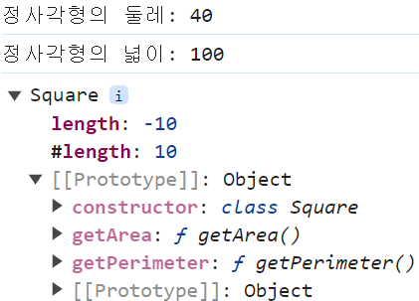
Ch. 09 클래스 / 09-2 클래스의 고급 기능
Private 속성과 메서드
코드 분석, private 속성(9-2-6.html)
const square = new Square(10)
square.length = -10
console.log(`정사각형의 둘레: ${square.getPerimeter()}`)
console.log(`정사각형의 넓이: ${square.getArea()}`)
console.log(square)

Slide 98
Ch. 09 클래스 / 09-2 클래스의 고급 기능
Private 속성과 메서드
코드 분석, private 속성(9-2-8.html)
에러 발생
최종 결론 – 클래스 사용자가 클래스를 잘못 사용하는 문제를 줄일 수 있음
const square = new Square(10)
square.#length = -10
console.log(`정사각형의 둘레: ${square.getPerimeter()}`)
console.log(`정사각형의 넓이: ${square.getArea()}`)

Slide 99
Ch. 09 클래스 / 09-2 클래스의 고급 기능
게터와 세터
앞서 살펴 본 내용에 따르면 속성을 private으로 설정하면 해당 속성(예, #length) 클래스 밖에서는 아예 접근이 불가
private로 설정해 놓은 속성의 값을 확인할 수도 변경할 수도 없게 되는 문제가 발생

Slide 100
Ch. 09 클래스 / 09-2 클래스의 고급 기능
게터와 세터
코드 분석, 게터(getter)와 세터(setter) 메서드(9-2-9.html)
class Square {
#length
constructor(length) {
this.setLength(length)
}
getPerimeter() { return 4 * this.#length }
getArea() { return this.#length * this.#length }
setLength(length) {
if( length < 0 ) {
throw '길이는 0보다 커야합니다'
} else{
this.#length = length
}
}
getLength() {
return this.#length
}
}
안전하게 속성 값 할당
Setter : private 속성에 값 할당
Getter : private 속성 값 읽어옴

Slide 101
Ch. 09 클래스 / 09-2 클래스의 고급 기능
게터와 세터
코드 분석, 게터(getter)와 세터(setter) 메서드(9-2-9.html)
class Square {
#length
constructor(length) {
this.setLength(length)
}
getPerimeter() { return 4 * this.#length }
getArea() { return this.#length * this.#length } setLength(length) {
if( length < 0 ) {
throw '길이는 0보다 커야합니다'
} else{
this.#length = length
}
}
getLength() {
return this.#length
}
}
const square = new Square(10)
console.log(`한 변의 길이: ${square.getLength()}`)
square.setLength(-10)
안전하게 속성 값 할당
Setter : private 속성에 값 할당
Getter : private 속성 값 읽어옴

Slide 102
Ch. 09 클래스 / 09-2 클래스의 고급 기능
게터와 세터
get 키워드와 set 키워드
getXXX() 형태의 메서드를 사용하여 속성 값을 확인, 이 메서드를 게터(getter)라고 부름
setXXX() 형태의 메서드를 사용하여 속성에 값을 할당, 이 메서드를 세터(setter)라고 부름
이러한 형태의 코드를 많은 사람들이 사용하기 시작하니 프로그래밍 언어(자바스크립트 언어) 개발자들은 게터와 세터를 더 쉽게 작성하고 사용할 수 있더록 get 키워드와 set 키워드 문법을 추가함
class 클래스_이름 {
get 이름() {return 값}
set 이름(value) {}
}

Slide 103
Ch. 09 클래스 / 09-2 클래스의 고급 기능
게터와 세터
코드 분석, get 키워드와 set 키워드 (9-2-10.html)
class Square {
#length
constructor(length) {
this.length = length
}
get perimeter() { return 4 * this.#length }
get area() { return this.#length * this.#length }
set length(length) {
if( length < 0 ) {
throw '길이는 0보다 커야합니다'
} else{
this.#length = length
}
}
get length() {
return this.#length
}
}
const square = new Square(10)
console.log(`한 변의 길이: ${square.length}`)
console.log(`둘레: ${square.perimeter}`)
console.log(`넓이: ${square.area}`)
console.log(square)

Slide 104
Ch. 09 클래스 / 09-2 클래스의 고급 기능
게터와 세터
코드 분석, get 키워드와 set 키워드 (9-2-10.html)
class Square {
#length
constructor(length) {
this.length = length
}
get perimeter() { return 4 * this.#length }
get area() { return this.#length * this.#length }
set length(length) {
if( length < 0 ) {
throw '길이는 0보다 커야합니다'
} else{
this.#length = length
}
}
get length() {
return this.#length
}
}
const square = new Square(10)
console.log(`한 변의 길이: ${square.length}`)
console.log(`둘레: ${square.perimeter}`)
console.log(`넓이: ${square.area}`)
console.log(square)

Slide 105
Ch. 09 클래스 / 09-2 클래스의 고급 기능
게터와 세터
코드 분석, get 키워드와 set 키워드 (9-2-10.html)
class Square {
#length
constructor(length) {
this.length = length
}
get perimeter() { return 4 * this.#length }
get area() { return this.#length * this.#length }
set length(length) {
if( length < 0 ) {
throw '길이는 0보다 커야합니다'
} else{
this.#length = length
}
}
get length() {
return this.#length
}
}
const square = new Square(10)
console.log(`한 변의 길이: ${square.length}`)
console.log(`둘레: ${square.perimeter}`)
console.log(`넓이: ${square.area}`)
console.log(square)

Slide 106
Ch. 09 클래스 / 09-2 클래스의 고급 기능
Static 속성과 메서드
원래 자바스크립트에는 클래스라는 기능이 없었음. → 클래스 문법이 추가됨
비교적 최근에 추가된 문법으로 static 속성과 static 메서드가 있음
static 속성과 static 메서드는 인스턴스를 만들지 않고 사용할 수 있음
class 클래스_이름{
static 속성 = 값
static 메서드 () {
}
}
class 클래스_이름{
클래스_이름.속성
클래스_이름.메서드()

Slide 107
Ch. 09 클래스 / 09-2 클래스의 고급 기능
Static 속성과 메서드 / 코드 분석, static 키워드 (9-2-11.html)
class Square {
#length static #counter = 0
static get counter() { return Square.#counter }
static perimeterOf(length) { return length * 4 }
static areaOf (length) { return length * length } constructor(length) {
this.length = length
Square.#counter += 1
}
get length() { return this.#length }
get perimeter() { return 4 * this.#length }
get area() { return this.#length * this.#length }
set length(length) {
if( length < 0 ) {
throw '길이는 0보다 커야합니다'
} else{
this.#length = length
}
}
}

Slide 108
Ch. 09 클래스 / 09-2 클래스의 고급 기능
Static 속성과 메서드 / 코드 분석, static 키워드 (9-2-11.html)
class Square {
#length static #counter = 0
static get counter() { return Square.#counter }
static perimeterOf(length) { return length * 4 }
static areaOf (length) { return length * length } constructor(length) {
this.length = length
Square.#counter += 1
}
get length() { return this.#length }
get perimeter() { return 4 * this.#length }
get area() { return this.#length * this.#length }
set length(length) {
if( length < 0 ) {
throw '길이는 0보다 커야합니다'
} else{
this.#length = length
}
}
}
Private 특성과 static 특성을
동시에 적용할 수 있음
private 특성
생성자가 실행될 때 마다
static 변수 counter의 값을 하나씩 증가시킴

Slide 109
Ch. 09 클래스 / 09-2 클래스의 고급 기능
Static 속성과 메서드 / 코드 분석, static 키워드 (9-2-11.html)
class Square {
#length static #counter = 0
static get counter() { return Square.#counter }
static perimeterOf(length) { return length * 4 }
static areaOf (length) { return length * length } constructor(length) {
this.length = length
Square.#counter += 1
}
get length() { return this.#length }
get perimeter() { return 4 * this.#length }
get area() { return this.#length * this.#length }
set length(length) {
if( length < 0 ) {
throw '길이는 0보다 커야합니다'
} else{
this.#length = length
}
}
}
private 특성
length와 #length는 다른 변수
생성자가 실행될 때 마다
static 변수 counter의 값을 하나씩 증가시킴

Slide 110
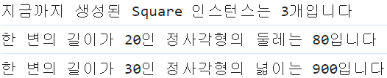
Ch. 09 클래스 / 09-2 클래스의 고급 기능
Static 속성과 메서드 / 코드 분석, static 키워드 (9-2-11.html)
class Square {
#length static #counter = 0
static get counter() { return Square.#counter }
static perimeterOf(length) { return length * 4 }
static areaOf (length) { return length * length } constructor(length) {
this.length = length
Square.#counter += 1
}
get length() { return this.#length }
get perimeter() { return 4 * this.#length }
get area() { return this.#length * this.#length }
set length(length) {
if( length < 0 ) {
throw '길이는 0보다 커야합니다'
} else{
this.#length = length
}
}
}
const squareA = new Square(10)
const squareB = new Square(20)
const squareC = new Square(30) console.log(`지금까지 생성된 Square 인스턴스는 ${Square.counter}개입니다`)
console.log(`한 변의 길이가 20인 정사각형의 둘레는 ${Square.perimeterOf(20)}입니다`)
console.log(`한 변의 길이가 30인 정사각형의 넓이는 ${Square.areaOf(30)}입니다`)

Slide 111
Ch. 09 클래스 / 09-2 클래스의 고급 기능
Static 속성과 메서드 / 코드 분석, static 키워드 (9-2-11.html)
class Square {
#length static #counter = 0
static get counter() { return Square.#counter }
static perimeterOf(length) { return length * 4 }
static areaOf (length) { return length * length } constructor(length) {
this.length = length
Square.#counter += 1
}
get length() { return this.#length }
get perimeter() { return 4 * this.#length }
get area() { return this.#length * this.#length }
set length(length) {
if( length < 0 ) {
throw '길이는 0보다 커야합니다'
} else{
this.#length = length
}
}
}
const squareA = new Square(10)
const squareB = new Square(20)
const squareC = new Square(30) console.log(`지금까지 생성된 Square 인스턴스는 ${Square.counter}개입니다`)
console.log(`한 변의 길이가 20인 정사각형의 둘레는 ${Square.perimeterOf(20)}입니다`)
console.log(`한 변의 길이가 30인 정사각형의 넓이는 ${Square.areaOf(30)}입니다`)

Slide 112
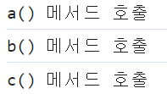
Ch. 09 클래스 / 09-2 클래스의 고급 기능
오버라이드(override)
부모 클래스가 갖고 있는 함수를 자식 클래스에서 재정의
코드 분석, 순서대로 메서드 호출(9-2-12.html)
class LifeCycle {
call() {
this.a()
this.b()
this.c()
}
a() { console.log('a() 메서드 호출') }
b() { console.log('b() 메서드 호출') }
c() { console.log('c() 메서드 호출') }
}
const liftcycle = new LifeCycle()
liftcycle.call()

Slide 113
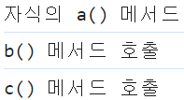
Ch. 09 클래스 / 09-2 클래스의 고급 기능
오버라이드(override)
부모 클래스가 갖고 있는 함수를 자식 클래스에서 재정의
코드 분석, 순서대로 메서드 호출(9-2-13.html)
class LifeCycle {
call() {
this.a()
this.b()
this.c()
}
a() { console.log('a() 메서드 호출') }
b() { console.log('b() 메서드 호출') }
c() { console.log('c() 메서드 호출') }
}
class Child extends LifeCycle {
a() { console.log('자식의 a() 메서드')}
}
const child = new Child()
child.call()

Slide 114
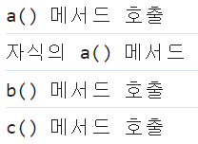
Ch. 09 클래스 / 09-2 클래스의 고급 기능
오버라이드(override)
부모 클래스가 갖고 있는 함수를 자식 클래스에서 재정의
코드 분석, 부모가 가지고 있는 메서드 활용(9-2-14.html)
class LifeCycle {
call() {
this.a()
this.b()
this.c()
}
a() { console.log('a() 메서드 호출') }
b() { console.log('b() 메서드 호출') }
c() { console.log('c() 메서드 호출') }
}
class Child extends LifeCycle {
a() { super.a(); console.log('자식의 a() 메서드') }
}
const child = new Child()
child.call()

